Slide 1

Deutsch
Klasse B2

Slide 2
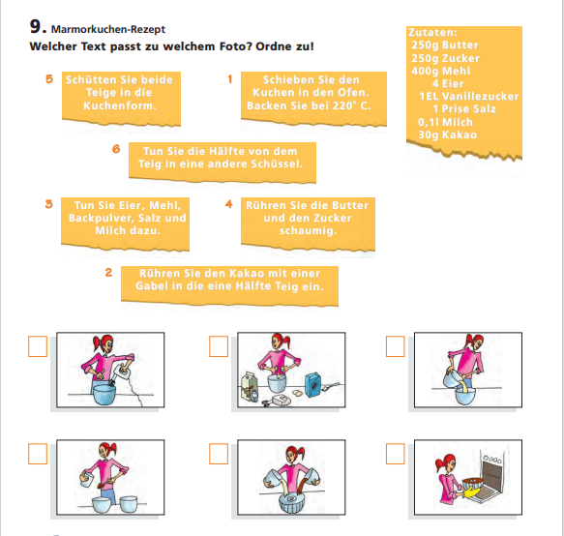
Rezept auf Seite 113

Slide 3
Zum Rezept!
Τις συνταγές θα μου τις φέρετε την επόμενη φορά, να τις δούμε στην τάξη.
Ας κάνουμε το ακουστικό κείμενο που κάναμε την προηγούμενη φορά και κάποιες ασκήσεις που θα κάνουμε online.
https://photodentro.edu.gr/v/item/ds/8521/8304

Slide 4
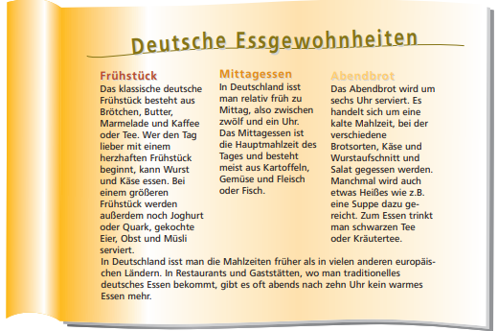
KB Seite 31
Zuerst lesen wir den Text einmal gemeinsam und
Dann füllen wir die Tafel aus.

Slide 5
Kursbuch Seite 31
 | Um wieviel Uhr essen die Deutschen? | Was essen die Deutschen? | Was trinken die Deutschen?
Frühstück | - | Brötchen, Butter, Marmelade, Wurst, Käse, Joghurt, Quark, gekochte, Obst und Müsli | Kaffee oder Tee
Mittagessen | Zwischen zwölf und ein Uhr | Kartoffeln, Gemüse, Fleisch oder Fisch
Abendbrot

Slide 6
Hausaufgabe
Αufgabenblatt – Leseverstehen (Deutsche Essgewohnheiten)
Seite 31 – Füllt die Tafel aus (Συμπληρώστε τον πίνακα) - ABENDBROT

